Slide 1
營造
YINGZAO
《营造》
宋《营造法式》斗栱榫卯数字营造系统
可拆 · 可拼 · 可改 · 可造 —— 让用户亲手参与非遗，而不只是观看
全国大学生数字媒体科技作品及创意竞赛 · AIGC 类数字创意作品创作专项赛道
参赛团队：【团队名称】 指导教师：【指导教师姓名】 2026 年 9 月
Notes:
开场：一句话说清作品——把宋《营造法式》的斗栱做成可拆可拼可改可造的数字系统。停留 10 秒展示标题与副题。

Slide 2
为什么做《营造》
WHY YINGZAO
斗栱是中国木构建筑的核心智慧，但公众认知正在断层——
术语艰深
实物难近
原理不可见
材分制、铺作、卷杀……专业门槛把大众挡在门外
斗栱高悬檐下，博物馆里也只能仰观，更无法上手
「斗栱抗震」写在展板上只是一句话，看不见、摸不着
《营造》的回答：把形制规则变成算法，让每个人都能亲手把一朵斗栱拼回去。
对非遗最好的保护不是封存，而是让每一个人都能亲手参与。
2
Notes:
三个痛点一页带过，重点落在最后一句定位。停顿让评委读完整句话。

Slide 3
作品全景 · 六大展区
SIX MODULES
围绕「认 → 拼 → 改 → 造」的递进闭环组织
认
拼
改
造
营造学堂
▸
拼装挑战
▸
参数工坊
▸
营造之旅
点击构件读考据
每个数字有出处
按铺作次序拼装
错序会晃动
材分八等实时重构
换算真实尺寸
17 秒大殿落成
日暮全景
榫卯谱 · 六种经典榫卯开合演示
斗栱抗震 · 振动台物理对比实验
3
Notes:
这一页给评委建立全貌。四个主展区是递进关系，两个辅助展区（榫卯、抗震）补充深度。

Slide 4
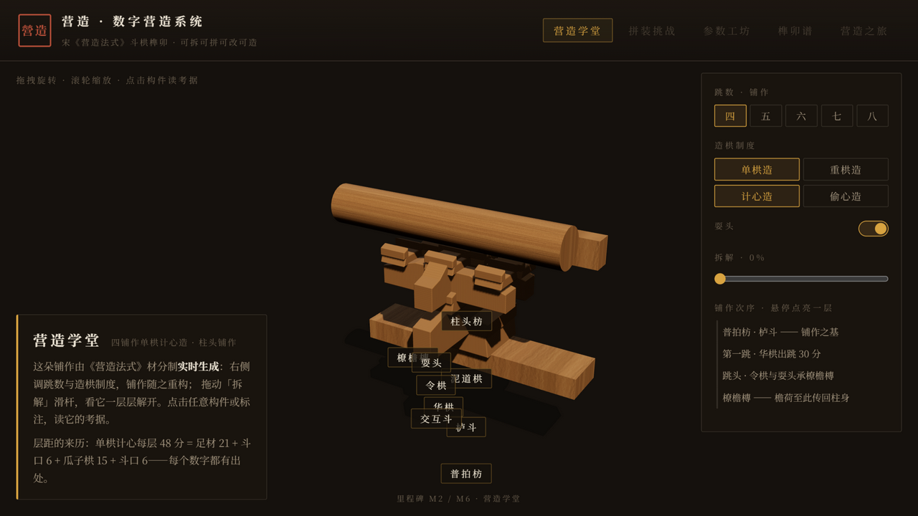
营造学堂 · 让每个数字都有出处
ACADEMY
考据化交互
点击任意构件，读它的形制尺寸与文献出处——
界面里出现的每一个数字，都能回答「出处是哪一卷」。
材广 × 厚
15 × 10 分
足材（材 + 栔）
21 分
每跳出跳
30 分
栌斗
32 × 32 × 20 分
▲ 四铺作柱头铺作（材分制算法实时生成）
Source: 《营造法式》卷四·大木作制度（造枓之制 / 造栱之制），对照 ctext.org 与钦定四库全书本核验
4
Notes:
现场必演：点一处构件展示考据卡。回答追问时强调——考据过程纠正过两处初期误引（散斗/齐心斗高度），纠错痕迹留在 AIGC 记录里。

Slide 5
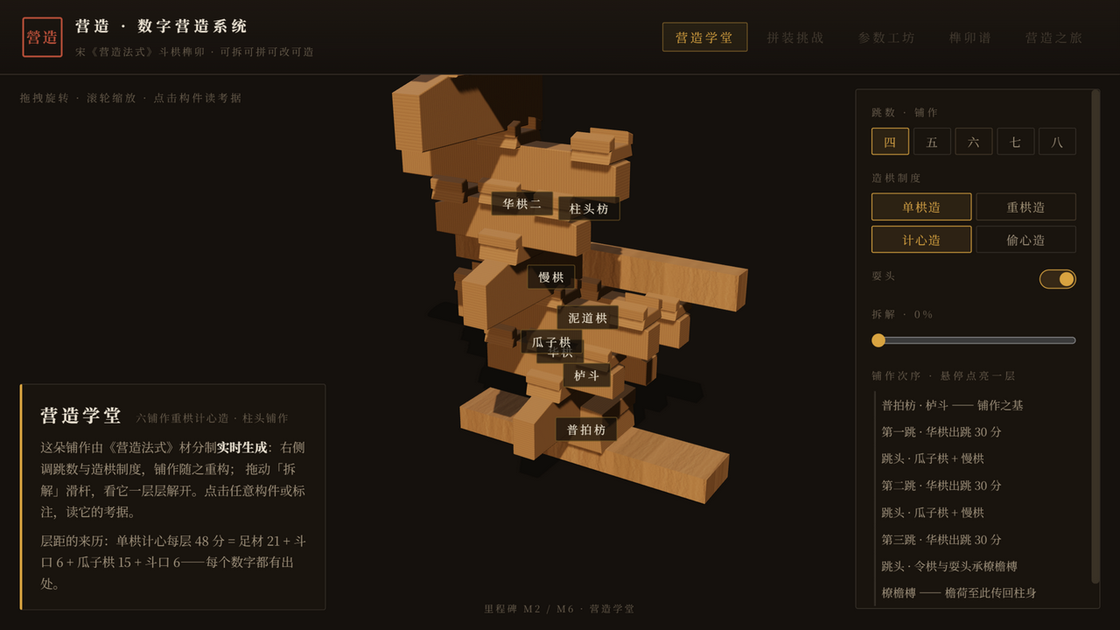
拼装挑战 · 把非遗变成可玩的工序
ASSEMBLY
玩法即知识
整朵铺作按《营造法式》铺作次序拆散——
从构件盘选出下一件，选对飞回原位、木质「咔哒」声；
选错会晃动并计入错误，落成后评定甲 / 乙 / 丙；
登录后成绩自动存档，可挑战更复杂铺作。
新手教学：单卡引导 + 下一件构件的角色解释，零基础可通关。
▲ 六铺作重栱造 · 爆炸视图（拆解滑杆 100%）
5
Notes:
现场演示拼三件即可——开新手教学保证不卡壳。强调：这是按真实工序设计的玩法，不是点击播放。

Slide 6
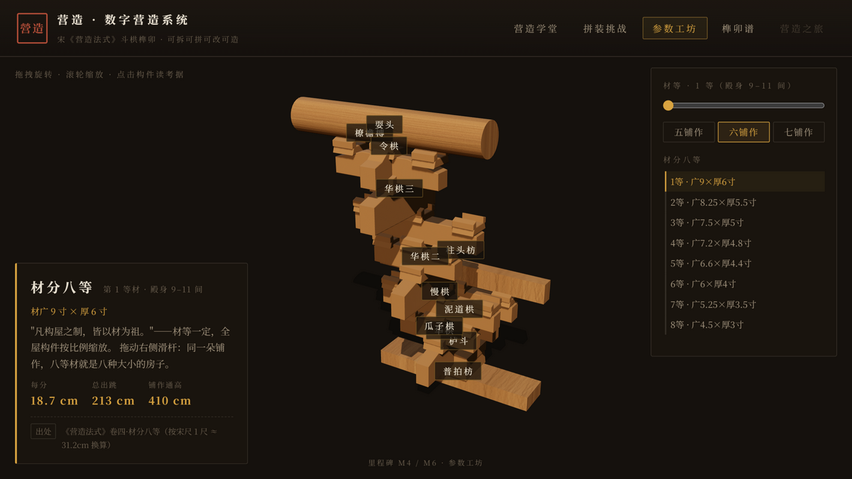
参数工坊 · 800 年前的参数化引擎
WORKSHOP
「凡构屋之制，皆以材为祖」
材有八等，度屋之大小，因而用之——拖动材等滑杆，同一朵铺作按材等比例缩放，并实时换算真实尺寸（宋尺一尺约 31.2 厘米）。
等 | 材广×厚（寸） | 用途
一 | 9.0 × 6.0 | 殿身 9–11 间
三 | 7.5 × 5.0 | 殿身 3–5 间
五 | 6.6 × 4.4 | 厅堂 3 间
八 | 4.5 × 3.0 | 亭榭 · 藻井
▲ 一等材六铺作重栱（通高换算约 410 cm）
Source: 《营造法式》卷四·材分八等；换算按宋尺 1 尺 ≈ 31.2 cm（教学示意）
6
Notes:
这一页是「模拟→数字」的桥梁：证明古人的材分制就是参数化设计。现场拖滑杆从三等切到一等，视觉冲击明显。

Slide 7
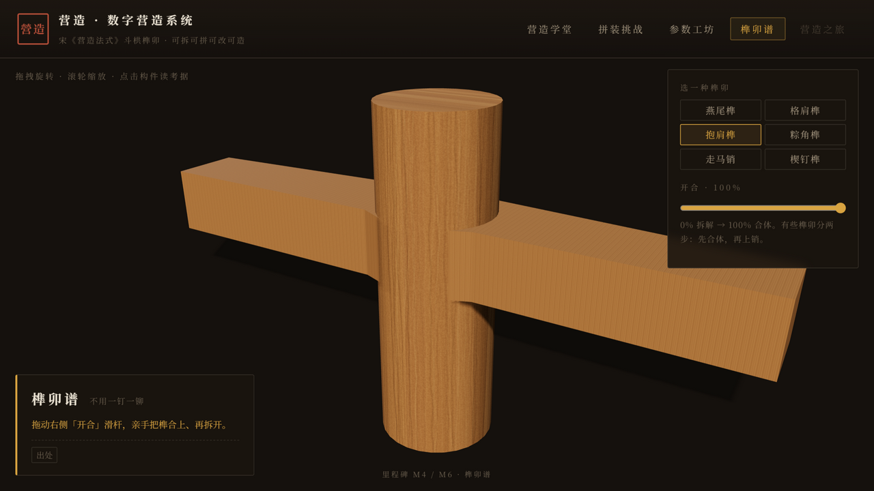
榫卯谱 · 不用一钉一铆
JOINERY
六种经典榫卯
燕尾榫
头大颈小，越拉越紧
格肩榫
45° 斜肩藏住交口
抱肩榫
弧口相抱圆材
粽角榫
三材各让一半，交于一点
走马销
推到底自动锁死的活榫
▲ 抱肩榫：两枋弧口相抱，圆柱落入（开合演示中）
楔钉榫
弧材互搭 + 楔销锁定
7
Notes:
榫卯谱时间不够可略讲，一句话带过：六种榫卯的参数化模型，可开合观察咬合。楔钉榫是两步工序（先合体再上销）。

Slide 8
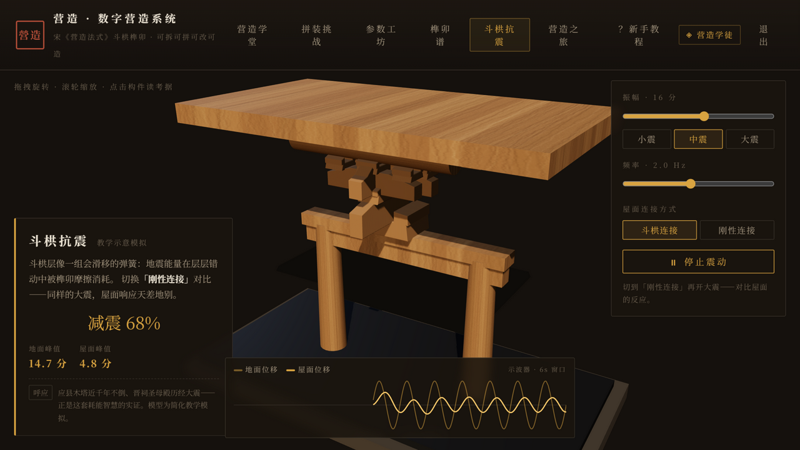
斗栱抗震 · 让结构原理可被亲手验证
SEISMIC DEMO
同一场地震，两种连接：
0.33×
斗栱连接 · 屋面响应衰减至地面 1/3（减震 68%）
1.31×
刚性连接 · 屋面响应被放大（接近共振）
物理模型：单自由度受迫振动逐帧积分；斗栱取低自振频率 + 高阻尼（榫卯摩擦耗能），刚性取高频率 + 低阻尼。教学示意模拟，非工程仿真。
▲ 振动台 + 位移示波器（实测中震 16 分 / 2Hz）
数据来源：作品内置模型实测（振幅 16 分、频率 2Hz、采样 5 秒）；呼应案例：应县木塔、晋祠圣母殿
8
Notes:
全场最强记忆点。建议流程：先切「刚性连接」开大震让屋面狂甩，再切「斗栱连接」——示波器亮线明显收敛，减震 68% 大字读数。停两秒让评委看清。

Slide 9
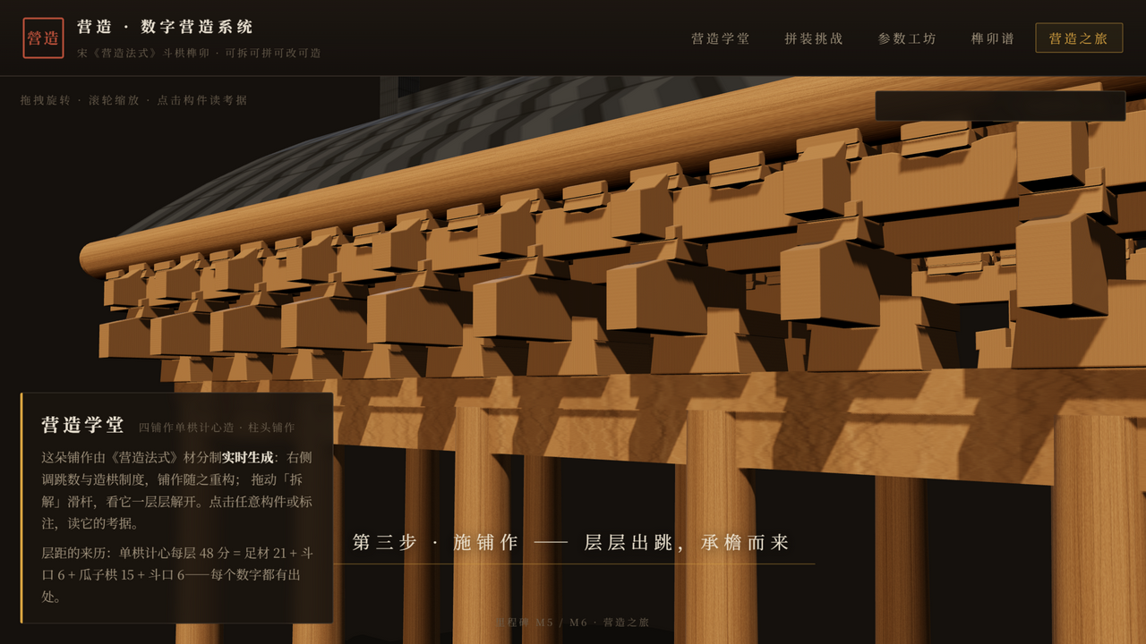
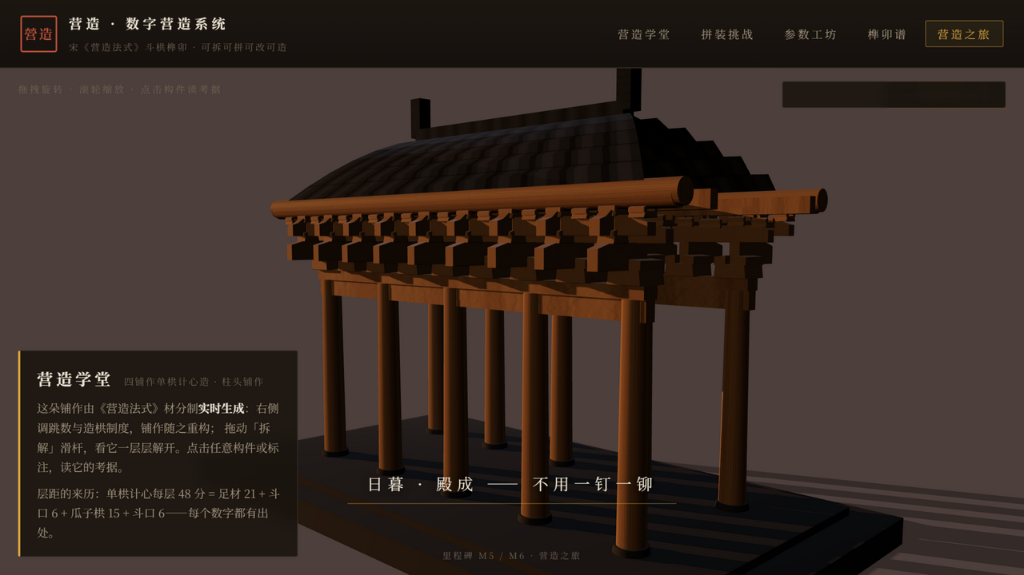
营造之旅 · 17 秒，一座大殿的诞生
THE JOURNEY
程序化大殿
筑台基 → 立柱架阑额 → 施铺作 → 举折成顶 → 日暮
殿上 18 朵铺作、屋架、瓦垄全部算法生成
屋顶按「举高 = 跨 1/3、自上而下渐缓」的举折法则生成
点击画面即可暂停游走、自由环视
▲ 檐下成排铺作层层出跳
日暮灯光随轴线推移：主光转橙红西沉，天幕与雾色渐变——终章收在「不用一钉一铆」。
9
Notes:
终章留 17 秒不干预，让镜头走完。收尾字幕「不用一钉一铆」出现时停顿，再切回总结。

Slide 10
技术方案 · 从形制数据到可交互场景
TECHNICAL
形制数据层
材分八等 / 构件尺寸 / 铺作次序 —— 每项标注文献卷次
性能分包
分包 | 体积 | 时机
主包 + 登录门 | 42.75 KB | 立即
three.js | 498.72 KB | 登录后
Viewer3D | 38.15 KB | 登录后
构件生成层
斗（U 形截面）/ 栱（卷杀轮廓）/ 榫卯（分件装配）—— 零外部模型
装配与场景层
铺作参数化生成 / 大殿程序化 / 抗震单自由度物理模型
gzip 后主包仅 19.66 KB；首屏零图片请求（纹理全部运行时生成）；移动端自动降档。
交互与资产层
Vue 3 + Three.js + GSAP + Web Audio；木纹瓦垄音效全程序化
数据来源：vite build 产物实测（2026-09）
10
Notes:
技术页控制在一分钟内。重点两句：①构件几何全部代码生成、零外部素材；②主包 42KB，登录后按需加载三维库。

Slide 11
AIGC 参与说明 · 人机分工
AIGC COLLABORATION
人（不可替代）
AI（深度参与）
选题立意与赛道决策
代码实现与算法构建
形制审校与最终把关
文献检索与考据核验
团队事务与现场答辩
文档起草与数据整理
价值判断与表达取舍
测试验证与问题定位
过程全程留痕：《AIGC 创作过程记录》逐日保存技术决策、考据来源、版本演进与问题修复——可现场调阅。
「以材为祖。」
八百年前的匠人用一套模数编织整座殿宇，今天的我们用同样的思想驱动算法。
11
Notes:
收尾：人机分工如实说明，强调过程留痕可核验。最后一句金句放慢语速，作为全场结束。

